Slide 1












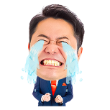

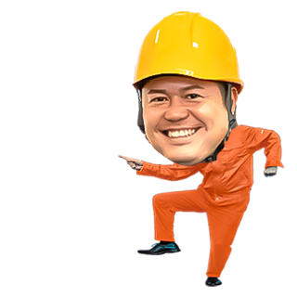





郡山りょう
各SNSは
公式サイト
からアクセス
マンスリーレポート
2025.4月号
2024.12月号
政治
力
賃金をあげる！
の
で
春闘における労使交渉によって皆さんの賃金は上昇していますが、止まらない物価上昇にはなかなか追いつけていません。皆さんの賃金をさらに上昇させるには、労使交渉に加え、政治の力が必要です！
政治の力
なぜ、賃上げに が必要なのか？
① 現場任せでは、適正な
取引が困難なため
② 不公正な競争を取り締
まる必要があるため
③ 税制や各種支援等は政
治が決めるため
売り手
買い手
立場
企業の設備投資を支援します！
<
長時間労働、サービス残業、最賃以下の給料、少ない休みで超短納期・超低価格を実現！
こんなブラック企業と競争なんて勝てっこないよ…
○○の条件を満たしたら税を優遇します！補助金出します！
材料費や人件費の高騰を価格に反映したいです。
高くなるなら他社さんでもいいんですよ？
⇒政治の力でルールが整備され適正な取引が進めば、企業の収益が改善！賃上げにつながる！
⇒政治の力でブラック企業の取り締まりが進めば、苛烈な競争が緩和し、賃上げにつながる！
⇒政治の力で設備投資支援や補助金・税制を改善すれば、賃上げにつながる！
だから！郡山りょうは取り組みます！
各種ルールの整備や取り締まりを強化し、売り手が適正な価格で取引できるようする。
職場の暑さ対策やIT化の支援等を行い、企業の収益改善、人材定着を促進する。
労働基準監督署の人員増で、ブラック企業を取り締まり苛烈な競争を健全化する。
資源外交の強化で、各種高品質なエネルギーを安定・安価に確保する。
郡山りょう後援会

Slide 2


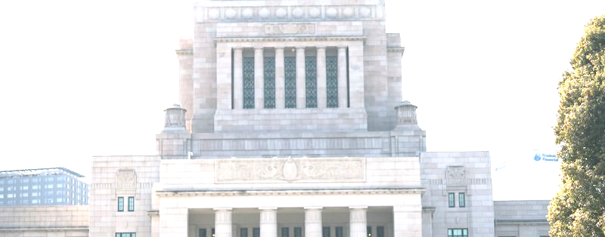
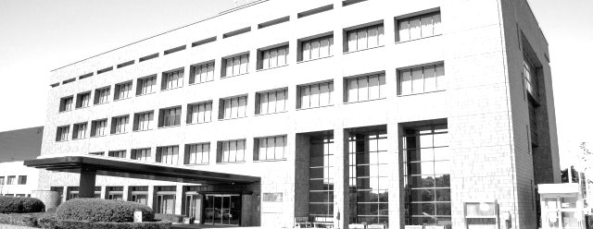







「現場の声」
に郡山りょうが答えます
No.12
なんで国の政治と地方の政治って別れてるの？
既読
国政は、日本全体のことを決め、地方政治は地域のことを決めるからです。例えば地域のゴミ置き場などは、国じゃ決めきれません。
国と地方、どちらの政治も大切
国
・国としての大きな政策の方針を決める。
・国のルール（法律）を決める。
・都市と地方の格差を是正する。
・外交や安全保障などを担う。
地方
・直接住民サービスを行う。
・地方独自のルール（条例）を決める。
・住民と地域の発展を図る。
・医療・福祉・教育などの現場を担う。
地方政治の重要性
地方＋国で賃金アップ
（例）能登半島地震の復旧・復興
（例）地方と国の支援を組みあわせ！
被災地 自治体 国
地方において、中小企業振興条例を締結し、地域が一丸となって中小企業を盛り上げていくことを確認する。
⇒ ⇒
国において、ものづくり産業に対する各種支援やルールを整備していく。
被災地の人命救助・インフラ復旧・避難所支援など、現場では迅速かつ多くの対応が求められます。地方自治体は被災状況や被災者のニーズを把握し、国と連携してライフライン確保など支援体制を構築します。
地方と国、２つの取り組みを組み合わせ、地方にある企業の収益をさらに改善！皆さんの賃上げにつながります！
地元っていいですよね！多くの方から地元愛を伺います。
安心して地元で働き続けられるように、国と地方の強力なタッグで、より一層地方を盛り上げていきます！
各SNSは公式
サイトから→

